Slide 1
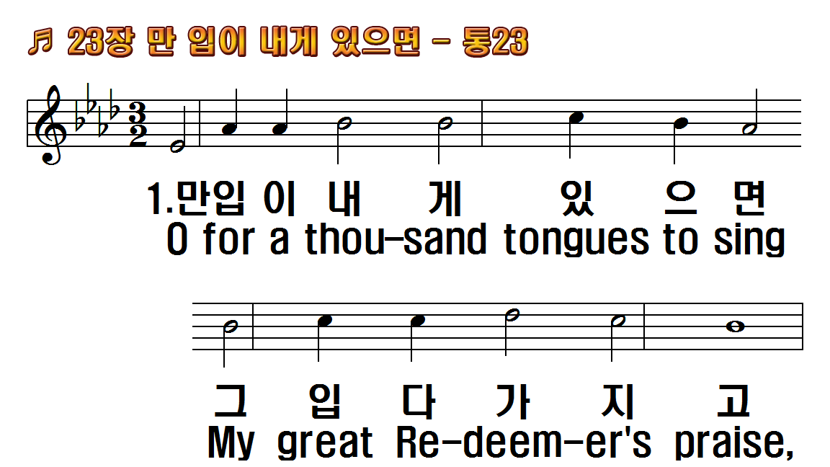
1.만 입이 내게 있으면
2.내 은혜로신 하나님
3.내 주의 귀한 이름이
4.내 죄의 권세 깨뜨려
1.O for a thousand tongues to
2.My gracious Master and my
3.Jesus! The name that
4.He breaks the pow'r of

Slide 2
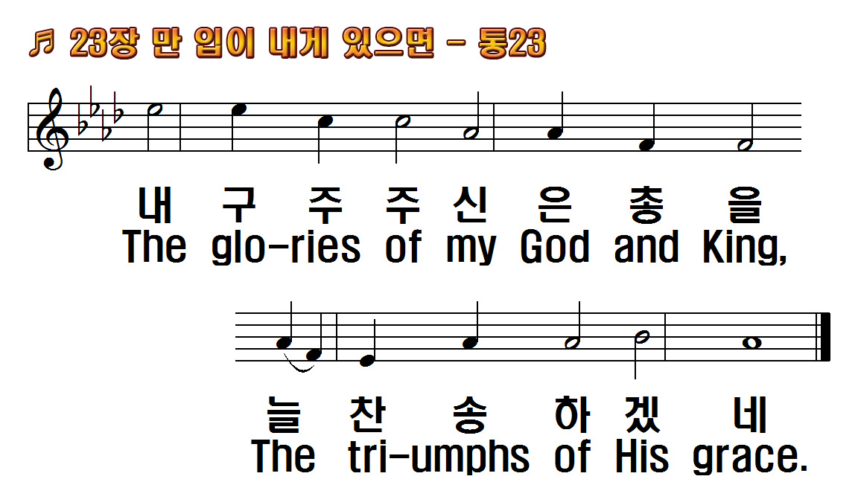
1.만 입이 내게 있으면
2.내 은혜로신 하나님
3.내 주의 귀한 이름이
4.내 죄의 권세 깨뜨려
1.O for a thousand tongues to
2.My gracious Master and my
3.Jesus! The name that
4.He breaks the pow'r of

Slide 3
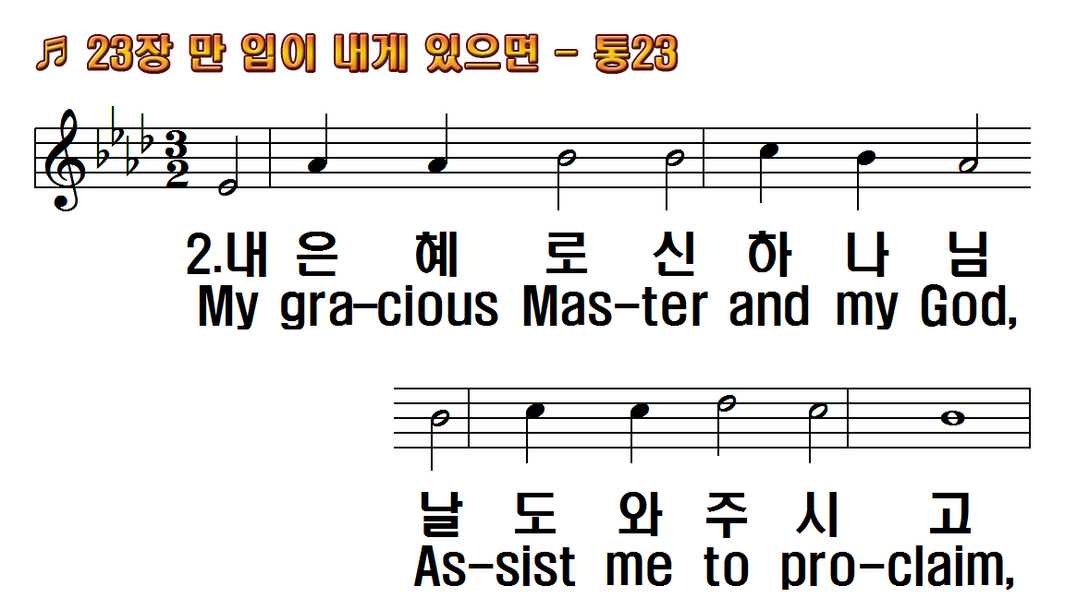
1.만 입이 내게 있으면
2.내 은혜로신 하나님
3.내 주의 귀한 이름이
4.내 죄의 권세 깨뜨려
1.O for a thousand tongues to
2.My gracious Master and my
3.Jesus! The name that
4.He breaks the pow'r of

Slide 4
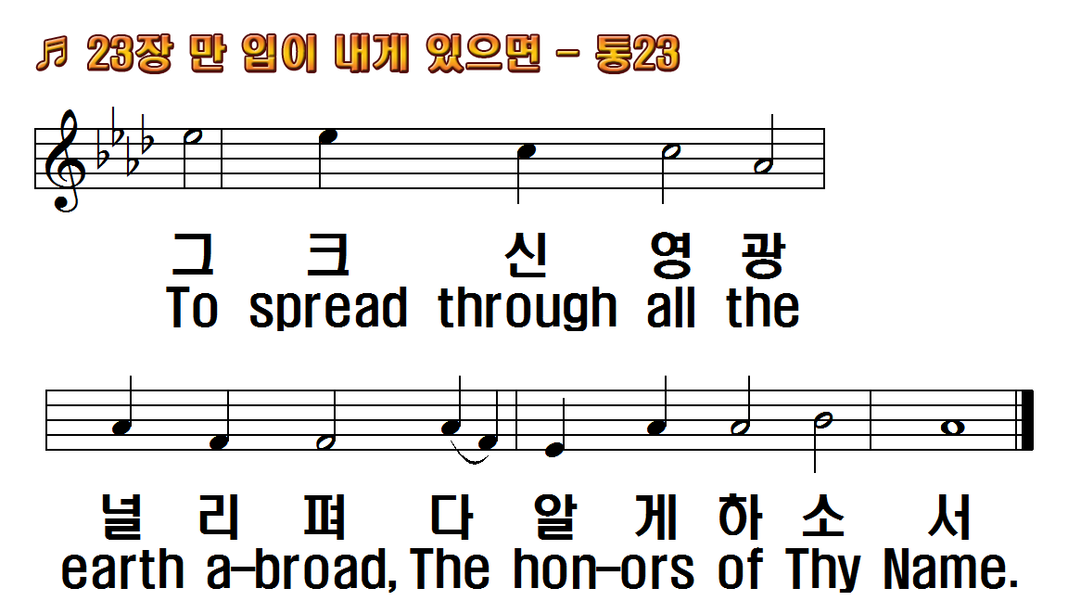
1.만 입이 내게 있으면
2.내 은혜로신 하나님
3.내 주의 귀한 이름이
4.내 죄의 권세 깨뜨려
1.O for a thousand tongues to
2.My gracious Master and my
3.Jesus! The name that
4.He breaks the pow'r of

Slide 5
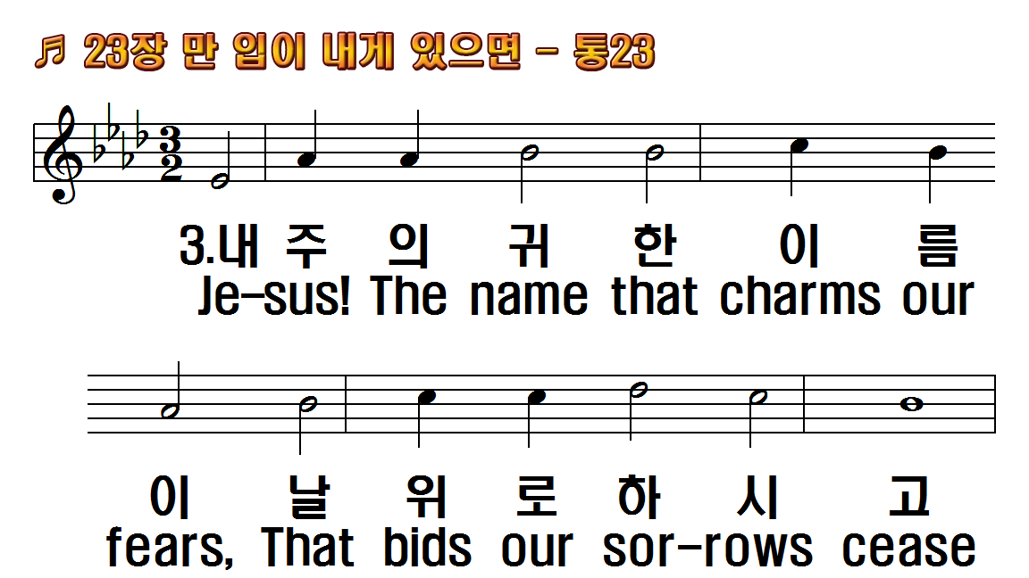
1.만 입이 내게 있으면
2.내 은혜로신 하나님
3.내 주의 귀한 이름이
4.내 죄의 권세 깨뜨려
1.O for a thousand tongues to
2.My gracious Master and my
3.Jesus! The name that
4.He breaks the pow'r of

Slide 6
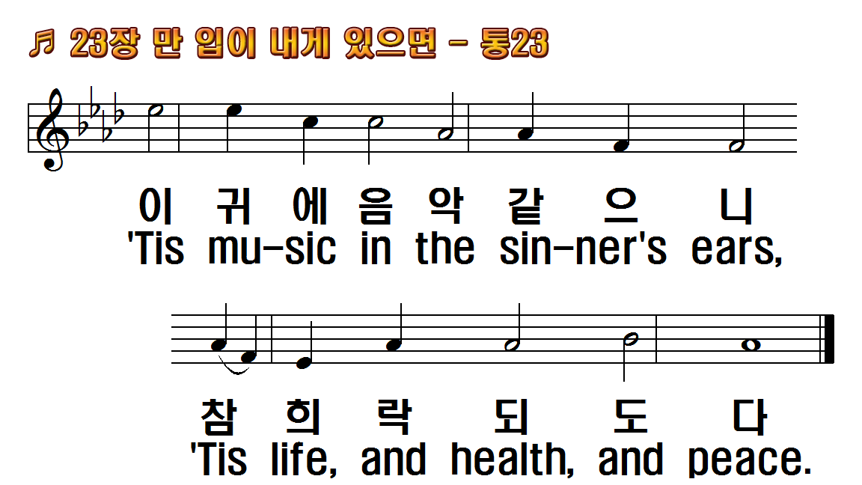
1.만 입이 내게 있으면
2.내 은혜로신 하나님
3.내 주의 귀한 이름이
4.내 죄의 권세 깨뜨려
1.O for a thousand tongues to
2.My gracious Master and my
3.Jesus! The name that
4.He breaks the pow'r of

Slide 7
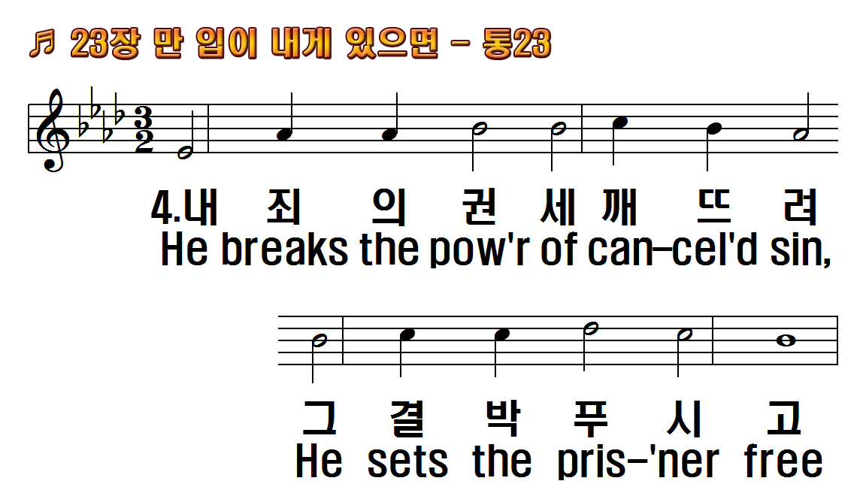
1.만 입이 내게 있으면
2.내 은혜로신 하나님
3.내 주의 귀한 이름이
4.내 죄의 권세 깨뜨려
1.O for a thousand tongues to
2.My gracious Master and my
3.Jesus! The name that
4.He breaks the pow'r of

Slide 8
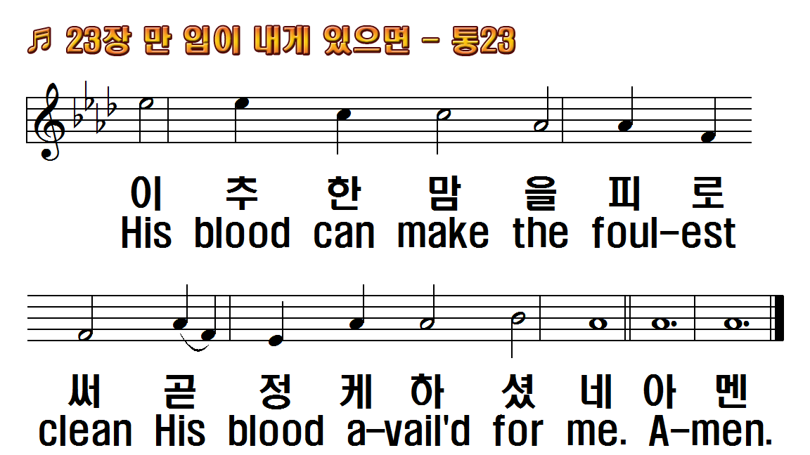
1.만 입이 내게 있으면
2.내 은혜로신 하나님
3.내 주의 귀한 이름이
4.내 죄의 권세 깨뜨려
1.O for a thousand tongues to
2.My gracious Master and my
3.Jesus! The name that
4.He breaks the pow'r of

Slide 9
Apostle’s Creed

Slide 10
I believe in God, the Father almighty,
creator of heaven and earth.
I believe in Jesus Christ, his only Son, our Lord,
who was conceived by the Holy Spirit
and born of the virgin Mary.
He suffered under Pontius Pilate,
was crucified, died, and was buried;
he descended to hell.
전능하사 천지를 만드신 하나님 아버지를
내가 믿사오며,
그 외아들
우리 주 예수 그리스도를 믿사오니,
이는 성령으로 잉태하사
동정녀 마리아에게 나시고,
본디오 빌라도에게 고난을 받으사,
십자가에 못박혀 죽으시고,

Slide 11
The third day he rose again from the dead.
He ascended to heaven
and is seated at the right hand of God the Father almighty.
From there he will come to judge the living and the dead.
I believe in the Holy Spirit,
the holy universal church,
the communion of saints,
the forgiveness of sins,
the resurrection of the body,
and the life everlasting. Amen.
장사한지 사흘만에 죽은자 가운데서 다시 살아나시며,
하늘에 오르사,
전능하신 하나님 우편에 앉아 계시다가,
저리로서 산 자와 죽은 자를 심판하러 오시리라.
성령을 믿사오며,
거룩한 공회와,
성도가 서로 교통하는 것과,
죄를 사하여 주시는 것과,
몸이 다시 사는 것과, 영원히 사는 것을 믿사옵나이다.

Slide 12
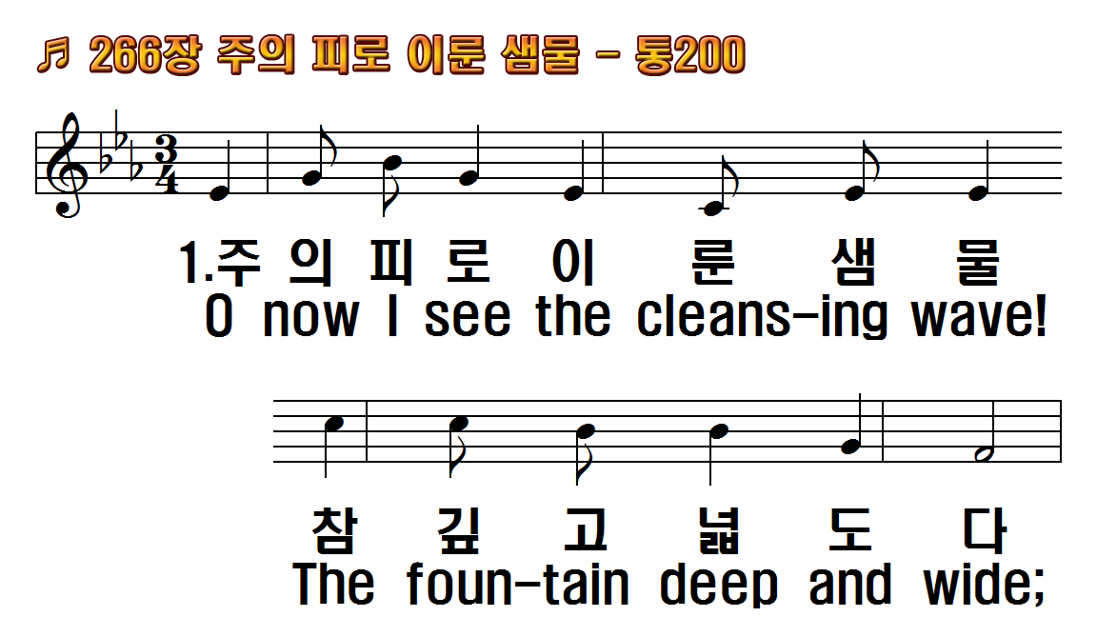
1.주의 피로 이룬 샘물
2.죄악 세상 이김으로
3.주 예수를 깊이 아는
후.찬송하세 주의 보혈
1.O now I see the cleansing
2.I rise to walk in heaven own
3.Amazing grace! 'tis heav'n
R.The cleansing stream I see!

Slide 13
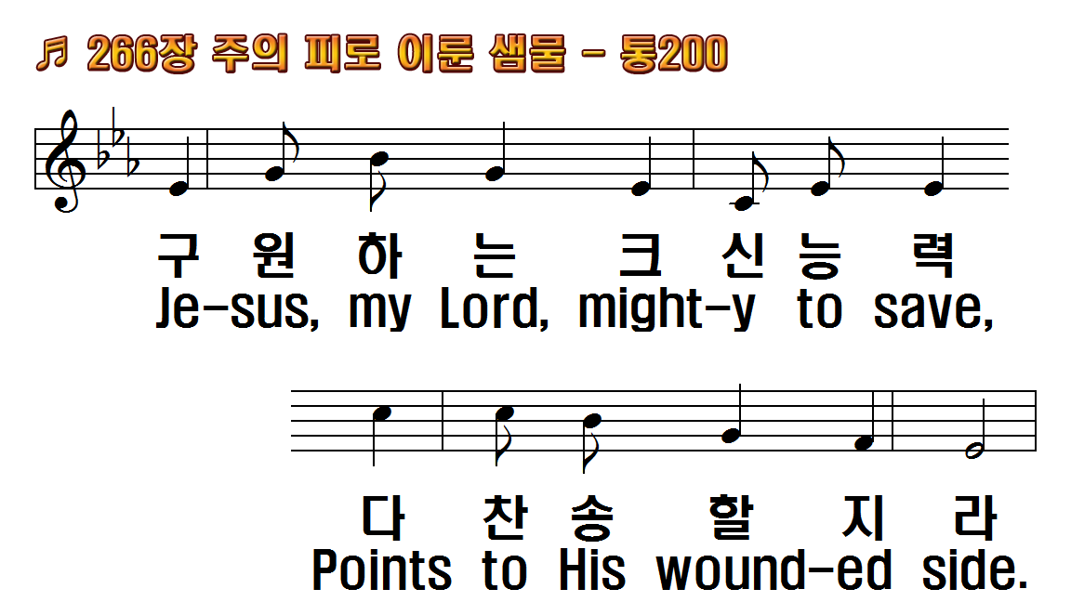
1.주의 피로 이룬 샘물
2.죄악 세상 이김으로
3.주 예수를 깊이 아는
후.찬송하세 주의 보혈
1.O now I see the cleansing
2.I rise to walk in heaven own
3.Amazing grace! 'tis heav'n
R.The cleansing stream I see!

Slide 14
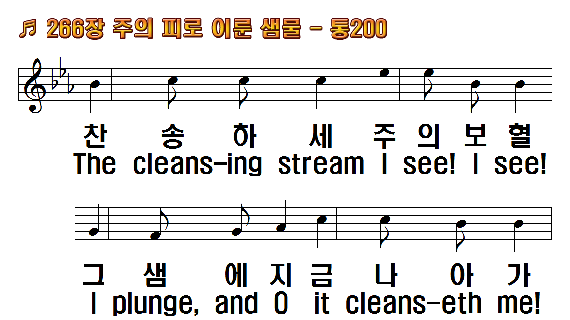
1.주의 피로 이룬 샘물
2.죄악 세상 이김으로
3.주 예수를 깊이 아는
후.찬송하세 주의 보혈
1.O now I see the cleansing
2.I rise to walk in heaven own
3.Amazing grace! 'tis heav'n
R.The cleansing stream I see!

Slide 15
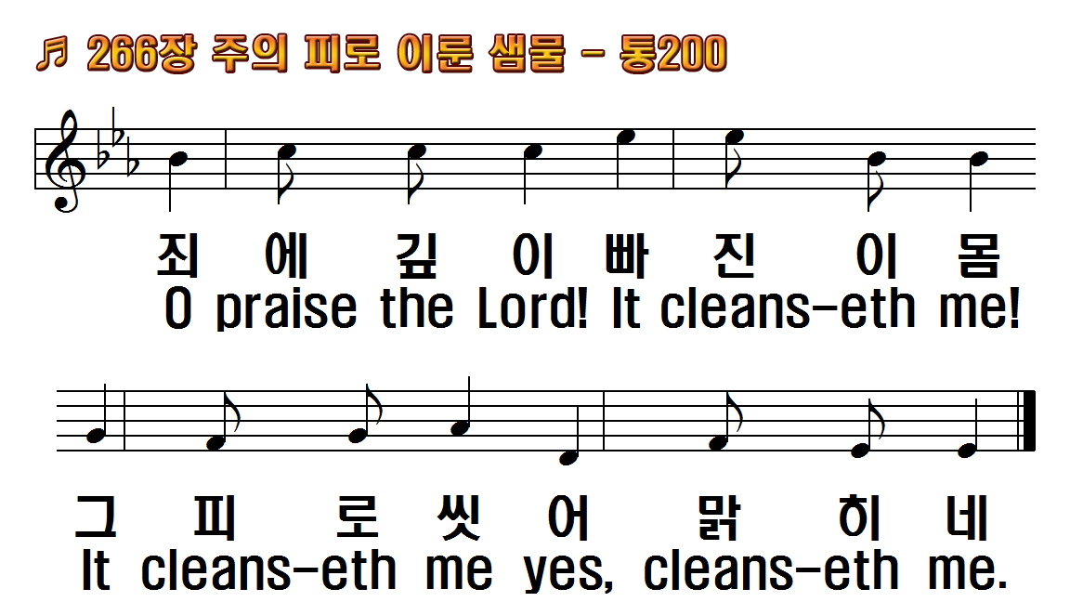
1.주의 피로 이룬 샘물
2.죄악 세상 이김으로
3.주 예수를 깊이 아는
후.찬송하세 주의 보혈
1.O now I see the cleansing
2.I rise to walk in heaven own
3.Amazing grace! 'tis heav'n
R.The cleansing stream I see!

Slide 16
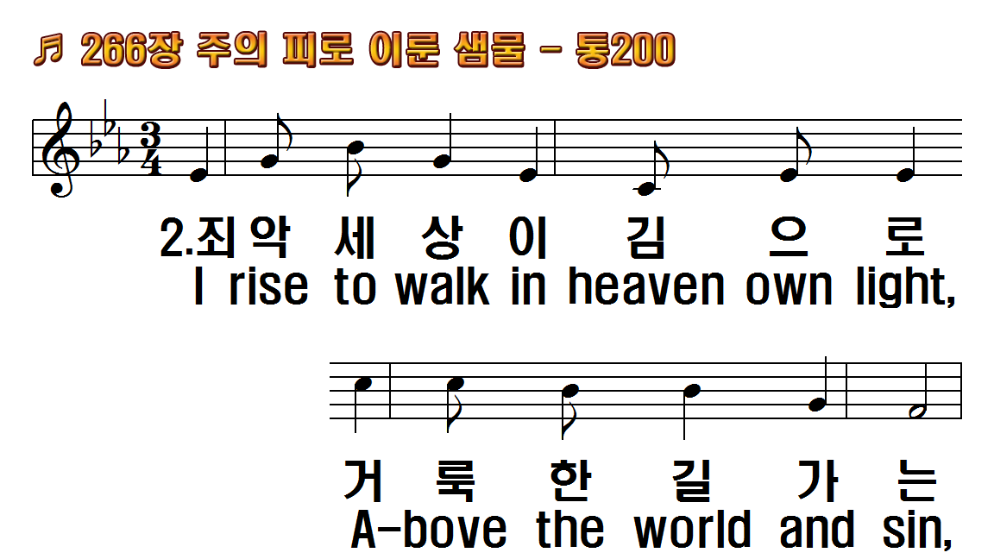
1.주의 피로 이룬 샘물
2.죄악 세상 이김으로
3.주 예수를 깊이 아는
후.찬송하세 주의 보혈
1.O now I see the cleansing
2.I rise to walk in heaven own
3.Amazing grace! 'tis heav'n
R.The cleansing stream I see!

Slide 17
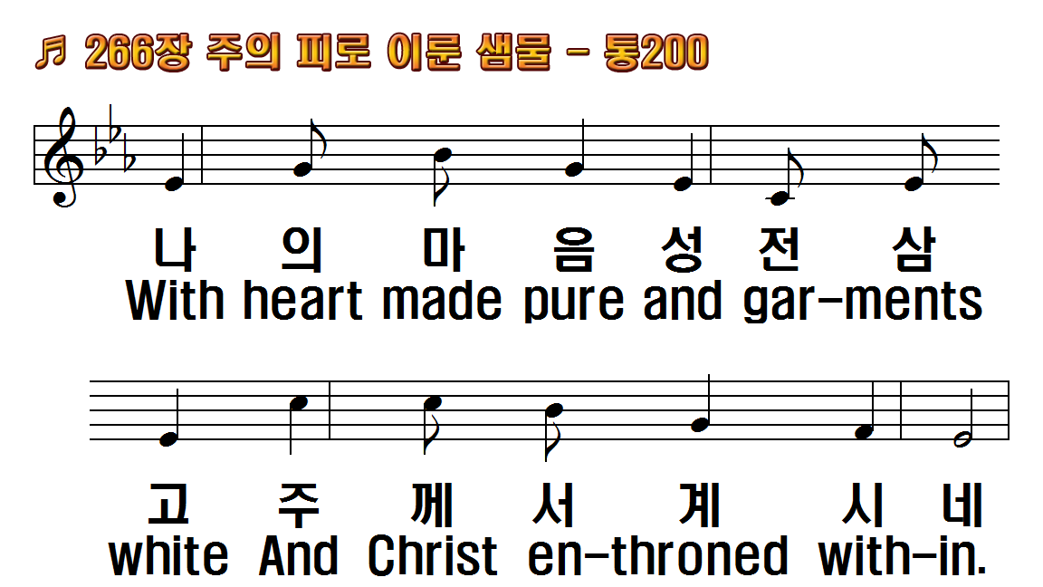
1.주의 피로 이룬 샘물
2.죄악 세상 이김으로
3.주 예수를 깊이 아는
후.찬송하세 주의 보혈
1.O now I see the cleansing
2.I rise to walk in heaven own
3.Amazing grace! 'tis heav'n
R.The cleansing stream I see!

Slide 18
1.주의 피로 이룬 샘물
2.죄악 세상 이김으로
3.주 예수를 깊이 아는
후.찬송하세 주의 보혈
1.O now I see the cleansing
2.I rise to walk in heaven own
3.Amazing grace! 'tis heav'n
R.The cleansing stream I see!

Slide 19
1.주의 피로 이룬 샘물
2.죄악 세상 이김으로
3.주 예수를 깊이 아는
후.찬송하세 주의 보혈
1.O now I see the cleansing
2.I rise to walk in heaven own
3.Amazing grace! 'tis heav'n
R.The cleansing stream I see!

Slide 20
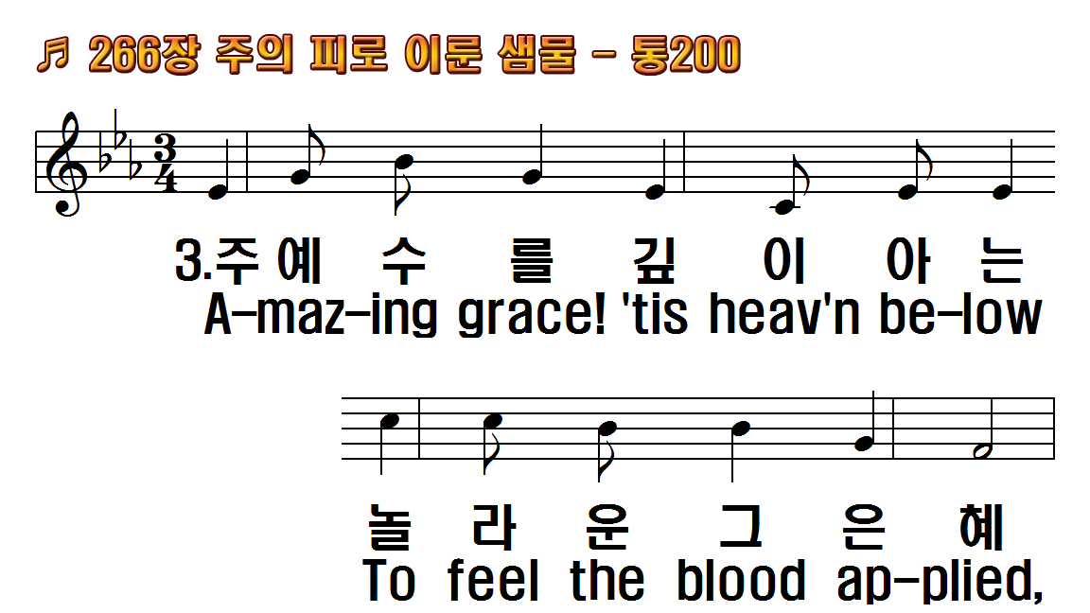
1.주의 피로 이룬 샘물
2.죄악 세상 이김으로
3.주 예수를 깊이 아는
후.찬송하세 주의 보혈
1.O now I see the cleansing
2.I rise to walk in heaven own
3.Amazing grace! 'tis heav'n
R.The cleansing stream I see!

Slide 21
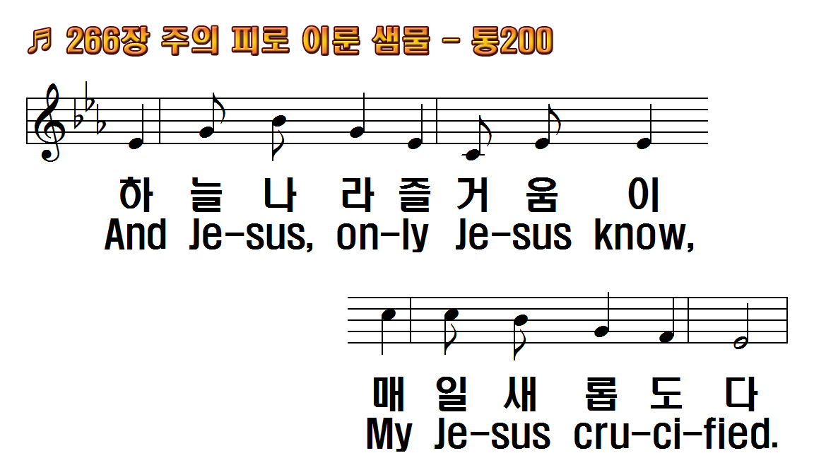
1.주의 피로 이룬 샘물
2.죄악 세상 이김으로
3.주 예수를 깊이 아는
후.찬송하세 주의 보혈
1.O now I see the cleansing
2.I rise to walk in heaven own
3.Amazing grace! 'tis heav'n
R.The cleansing stream I see!

Slide 22
1.주의 피로 이룬 샘물
2.죄악 세상 이김으로
3.주 예수를 깊이 아는
후.찬송하세 주의 보혈
1.O now I see the cleansing
2.I rise to walk in heaven own
3.Amazing grace! 'tis heav'n
R.The cleansing stream I see!

Slide 23
1.주의 피로 이룬 샘물
2.죄악 세상 이김으로
3.주 예수를 깊이 아는
후.찬송하세 주의 보혈
1.O now I see the cleansing
2.I rise to walk in heaven own
3.Amazing grace! 'tis heav'n
R.The cleansing stream I see!

Slide 24
수 13:8-33
Joshua 13:8-33

Slide 25
(수 13:8) ○므낫세 반 지파와 함께 르우벤 족속과 갓 족속은 요단 저편 동쪽에서 그들의 기업을 모세에게 받았는데 여호와의 종 모세가 그들에게 준 것은 이러하니
(수 13:9) 곧 아르논 골짜기 가에 있는 아로엘에서부터 골짜기 가운데에 있는 성읍과 디본까지 이르는 메드바 온 평지와
8 The other half of Manasseh,[a] the Reubenites and the Gadites had received the inheritance that Moses had given them east of the Jordan, as he, the servant of the Lord, had assigned it to them.
9 It extended from Aroer on the rim of the Arnon Gorge, and from the town in the middle of the gorge, and included the whole plateau of Medeba as far as Dibon,

Slide 26
(수 13:10) 헤스본에서 다스리던 아모리 족속의 왕 시혼의 모든 성읍 곧 암몬 자손의 경계까지와
(수 13:11) 길르앗과 및 그술 족속과 마아갓 족속의 지역과 온 헤르몬 산과 살르가까지 온 바산
10 and all the towns of Sihon king of the Amorites, who ruled in Heshbon, out to the border of the Ammonites. 11 It also included Gilead, the territory of the people of Geshur and Maakah, all of Mount Hermon and all Bashan as far as Salekah—

Slide 27
(수 13:12) 곧 르바의 남은 족속으로서 아스다롯과 에드레이에서 다스리던 바산 왕 옥의 온 나라라 모세가 이 땅의 사람들을 쳐서 쫓아냈어도
(수 13:13) 그술 족속과 마아갓 족속은 이스라엘 자손이 쫓아내지 아니하였으므로 그술과 마아갓이 오늘까지 이스라엘 가운데에서 거주하니라
12 that is, the whole kingdom of Og in Bashan, who had reigned in Ashtaroth and Edrei. (He was the last of the Rephaites.) Moses had defeated them and taken over their land. 13 But the Israelites did not drive out the people of Geshur and Maakah, so they continue to live among the Israelites to this day.

Slide 28
(수 13:14) 오직 레위 지파에게는 여호수아가 기업으로 준 것이 없었으니 이는 그에게 말씀하신 것과 같이 이스라엘의 하나님 여호와께 드리는 화제물이 그들의 기업이 되었음이더라
(수 13:15) ○모세가 르우벤 자손의 지파에게 그들의 가족을 따라서 기업을 주었으니
14 But to the tribe of Levi he gave no inheritance, since the food offerings presented to the Lord, the God of Israel, are their inheritance, as he promised them.
15 This is what Moses had given to the tribe of Reuben, according to its clans:

Slide 29
(수 13:16) 그들의 지역은 아르논 골짜기 가에 있는 아로엘에서부터 골짜기 가운데 있는 성읍과 메드바 곁에 있는 온 평지와
(수 13:17) 헤스본과 그 평지에 있는 모든 성읍 곧 디본과 바못 바알과 벧 바알 므온과
(수 13:18) 야하스와 그데못과 메바앗과
16 The territory from Aroer on the rim of the Arnon Gorge, and from the town in the middle of the gorge, and the whole plateau past Medeba 17 to Heshbon and all its towns on the plateau, including Dibon, Bamoth Baal, Beth Baal Meon, 18 Jahaz, Kedemoth, Mephaath,

Slide 30
(수 13:19) 기랴다임과 십마와 골짜기의 언덕에 있는 세렛 사할과
(수 13:20) 벳브올과 비스가 산기슭과 벧여시못과
(수 13:21) 평지 모든 성읍과 헤스본에서 다스리던 아모리 족속의 왕 시혼의 온 나라라 모세가 시혼을 그 땅에 거주하는 시혼의 군주들 곧 미디안의 귀족 에위와 레겜과 술과 훌과 레바와 함께 죽였으며
19 Kiriathaim, Sibmah, Zereth Shahar on the hill in the valley, 20 Beth Peor, the slopes of Pisgah, and Beth Jeshimoth— 21 all the towns on the plateau and the entire realm of Sihon king of the Amorites, who ruled at Heshbon. Moses had defeated him and the Midianite chiefs, Evi, Rekem, Zur, Hur and Reba—princes allied with Sihon—who lived in that country.

Slide 31
(수 13:22) 이스라엘 자손이 그들을 살륙하는 중에 브올의 아들 점술가 발람도 칼날로 죽였더라
(수 13:23) 르우벤 자손의 서쪽 경계는 요단과 그 강 가라 이상은 르우벤 자손의 기업으로 그 가족대로 받은 성읍들과 주변 마을들이니라
갓 자손의 기업
22 In addition to those slain in battle, the Israelites had put to the sword Balaam son of Beor, who practiced divination. 23 The boundary of the Reubenites was the bank of the Jordan. These towns and their villages were the inheritance of the Reubenites, according to their clans.

Slide 32
(수 13:24) ○모세가 갓 지파 곧 갓 자손에게도 그들의 가족을 따라서 기업을 주었으니
(수 13:25) 그들의 지역은 야셀과 길르앗 모든 성읍과 암몬 자손의 땅 절반 곧 랍바 앞의 아로엘까지와
(수 13:26) 헤스본에서 라맛 미스베와 브도님까지와 마하나임에서 드빌 지역까지와
24 This is what Moses had given to the tribe of Gad, according to its clans:
25 The territory of Jazer, all the towns of Gilead and half the Ammonite country as far as Aroer, near Rabbah; 26 and from Heshbon to Ramath Mizpah and Betonim, and from Mahanaim to the territory of Debir;

Slide 33
(수 13:27) 골짜기에 있는 벧 하람과 벧니므라와 숙곳과 사본 곧 헤스본 왕 시혼의 나라의 남은 땅 요단과 그 강 가에서부터 요단 동쪽 긴네렛 바다의 끝까지라
(수 13:28) 이는 갓 자손의 기업으로 그들의 가족대로 받은 성읍들과 주변 마을들이니라
동쪽 므낫세 자손의 기업
27 and in the valley, Beth Haram, Beth Nimrah, Sukkoth and Zaphon with the rest of the realm of Sihon king of Heshbon (the east side of the Jordan, the territory up to the end of the Sea of Galilee[b]). 28 These towns and their villages were the inheritance of the Gadites, according to their clans.

Slide 34
(수 13:29) ○모세가 므낫세 반 지파에게 기업을 주었으되 므낫세 자손의 반 지파에게 그들의 가족대로 주었으니
(수 13:30) 그 지역은 마하나임에서부터 온 바산 곧 바산 왕 옥의 온 나라와 바산에 있는 야일의 모든 고을 육십 성읍과
29 This is what Moses had given to the half-tribe of Manasseh, that is, to half the family of the descendants of Manasseh, according to its clans:
30 The territory extending from Mahanaim and including all of Bashan, the entire realm of Og king of Bashan—all the settlements of Jair in Bashan, sixty towns,

Slide 35
(수 13:31) 길르앗 절반과 바산 왕 옥의 나라 성읍 아스다롯과 에드레이라 이는 므낫세의 아들 마길의 자손에게 돌린 것이니 곧 마길 자손의 절반이 그들의 가족대로 받으니라
(수 13:32) ○요단 동쪽 여리고 맞은편 모압 평지에서 모세가 분배한 기업이 이러하여도
31 half of Gilead, and Ashtaroth and Edrei (the royal cities of Og in Bashan). This was for the descendants of Makir son of Manasseh—for half of the sons of Makir, according to their clans.
32 This is the inheritance Moses had given when he was in the plains of Moab across the Jordan east of Jericho.

Slide 36
(수 13:33) 오직 레위 지파에게는 모세가 기업을 주지 아니하였으니 이는 그들에게 말씀하신 것과 같이 이스라엘의 하나님 여호와께서 그들의 기업이 되심이었더라
33 But to the tribe of Levi, Moses had given no inheritance; the Lord, the God of Israel, is their inheritance, as he promised them.

Slide 37
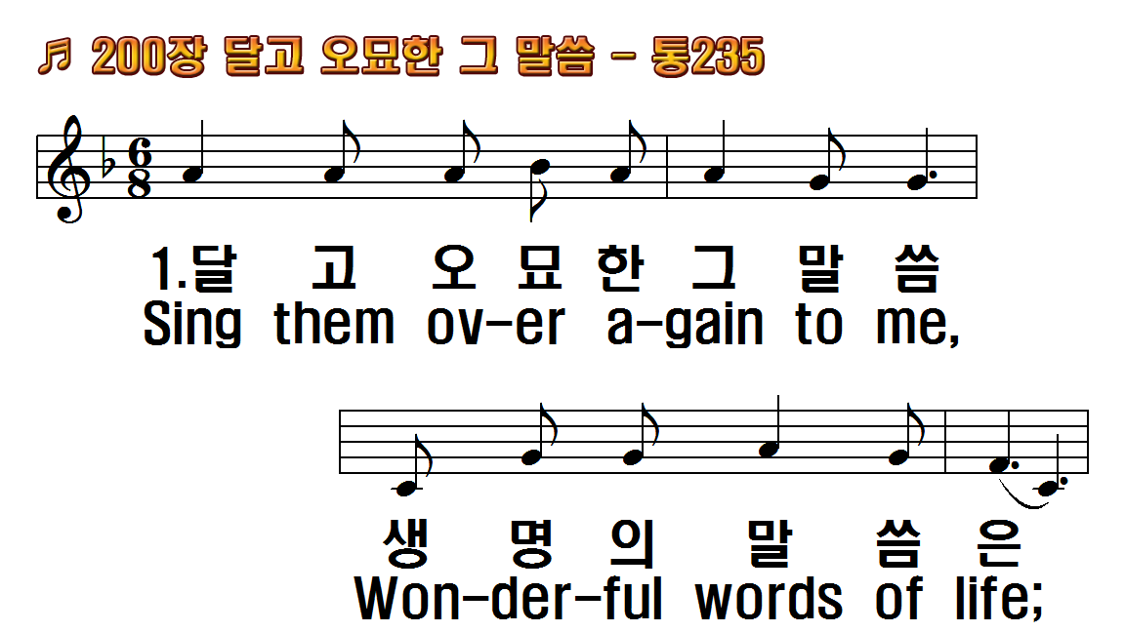
1.달고 오묘한 그 말씀
2.귀한 주님의 말씀은
3.널리 울리어 퍼지는
후.아름답고 귀한 말씀
1.Sing them over again to me,
2.Christ, the blessed One,
3.Sweetly echo the gospel call,
R.Beautiful words, Wonderful

Slide 38
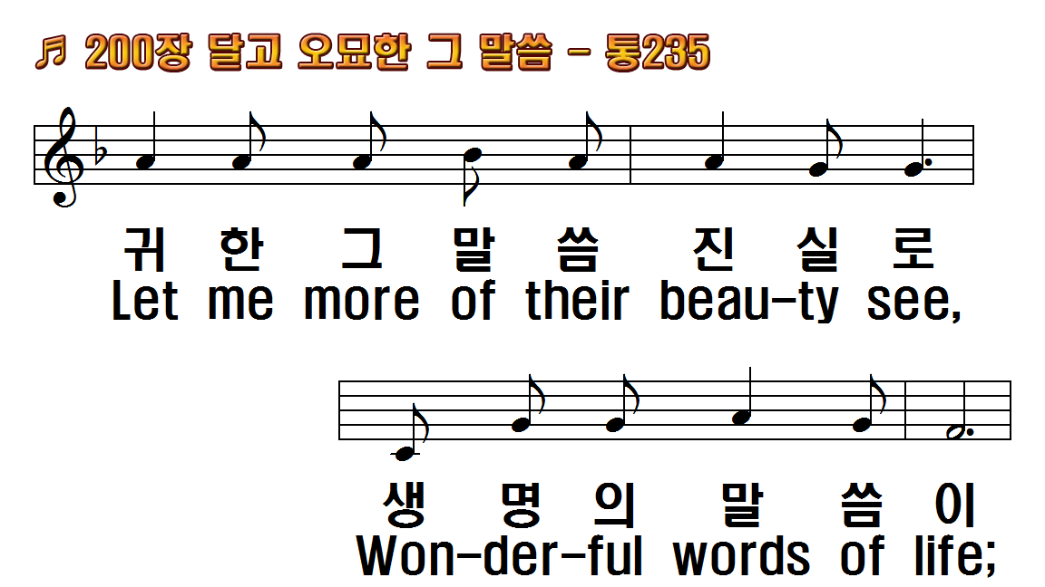
1.달고 오묘한 그 말씀
2.귀한 주님의 말씀은
3.널리 울리어 퍼지는
후.아름답고 귀한 말씀
1.Sing them over again to me,
2.Christ, the blessed One,
3.Sweetly echo the gospel call,
R.Beautiful words, Wonderful

Slide 39
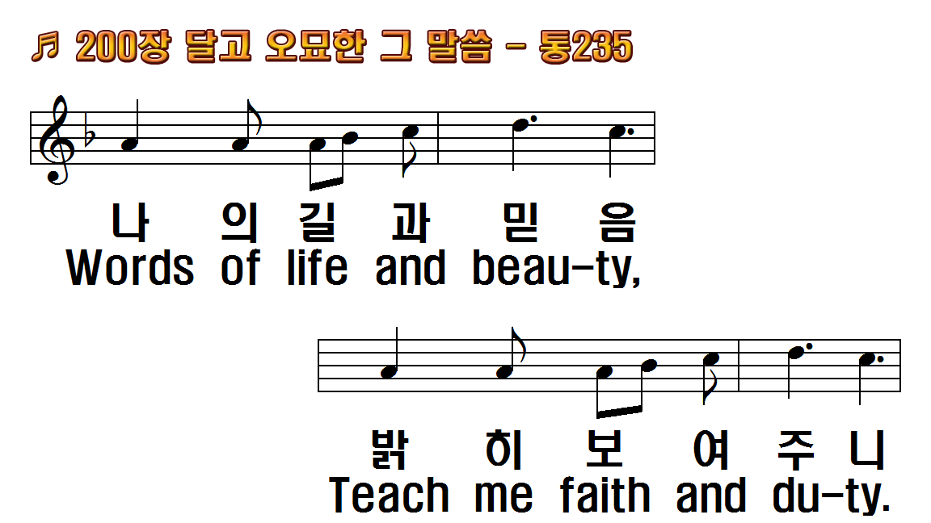
1.달고 오묘한 그 말씀
2.귀한 주님의 말씀은
3.널리 울리어 퍼지는
후.아름답고 귀한 말씀
1.Sing them over again to me,
2.Christ, the blessed One,
3.Sweetly echo the gospel call,
R.Beautiful words, Wonderful

Slide 40
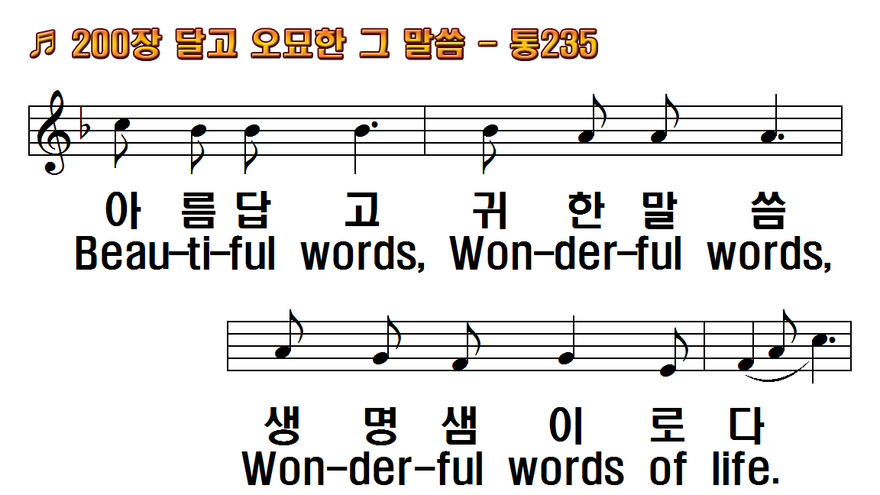
1.달고 오묘한 그 말씀
2.귀한 주님의 말씀은
3.널리 울리어 퍼지는
후.아름답고 귀한 말씀
1.Sing them over again to me,
2.Christ, the blessed One,
3.Sweetly echo the gospel call,
R.Beautiful words, Wonderful

Slide 41
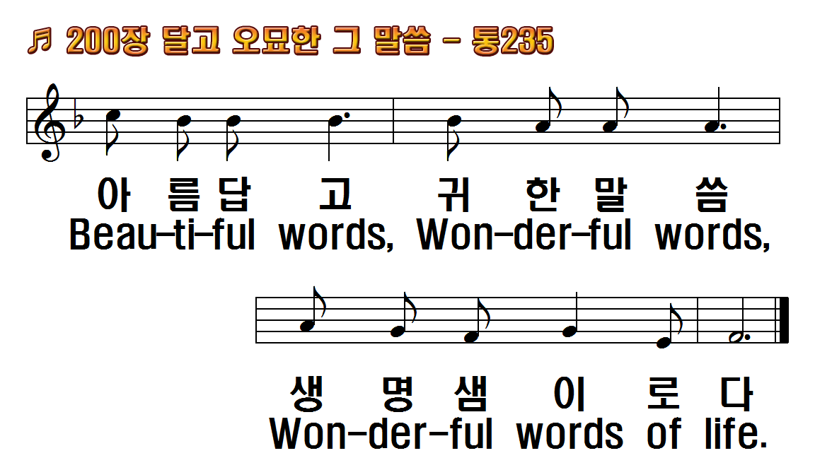
1.달고 오묘한 그 말씀
2.귀한 주님의 말씀은
3.널리 울리어 퍼지는
후.아름답고 귀한 말씀
1.Sing them over again to me,
2.Christ, the blessed One,
3.Sweetly echo the gospel call,
R.Beautiful words, Wonderful

Slide 42
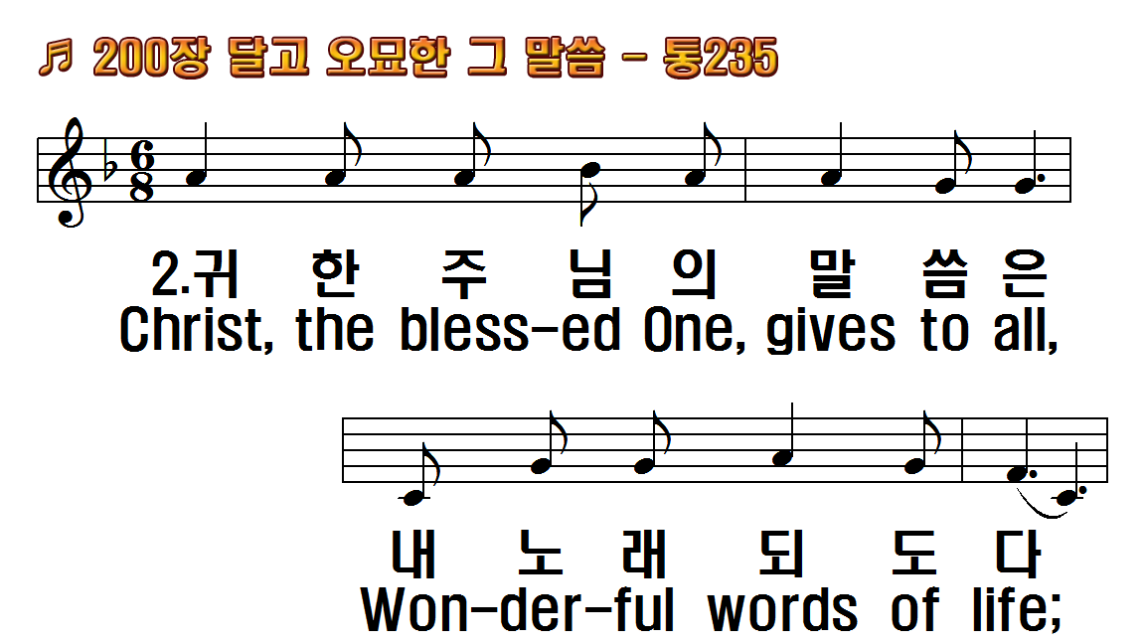
1.달고 오묘한 그 말씀
2.귀한 주님의 말씀은
3.널리 울리어 퍼지는
후.아름답고 귀한 말씀
1.Sing them over again to me,
2.Christ, the blessed One,
3.Sweetly echo the gospel call,
R.Beautiful words, Wonderful

Slide 43
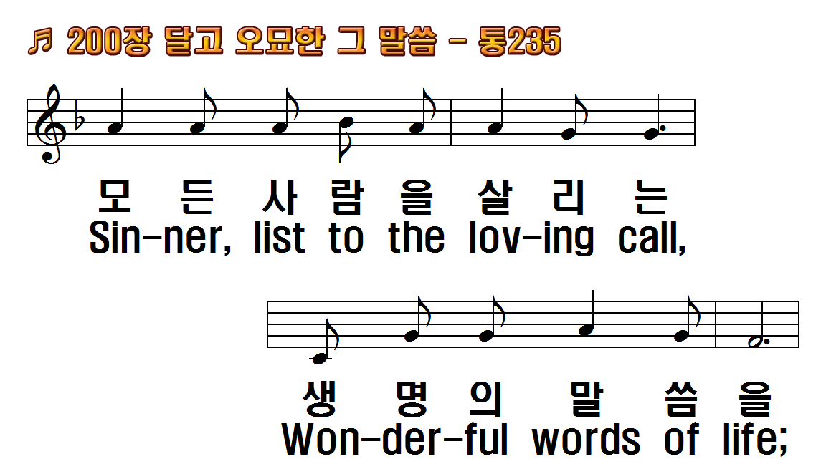
1.달고 오묘한 그 말씀
2.귀한 주님의 말씀은
3.널리 울리어 퍼지는
후.아름답고 귀한 말씀
1.Sing them over again to me,
2.Christ, the blessed One,
3.Sweetly echo the gospel call,
R.Beautiful words, Wonderful

Slide 44
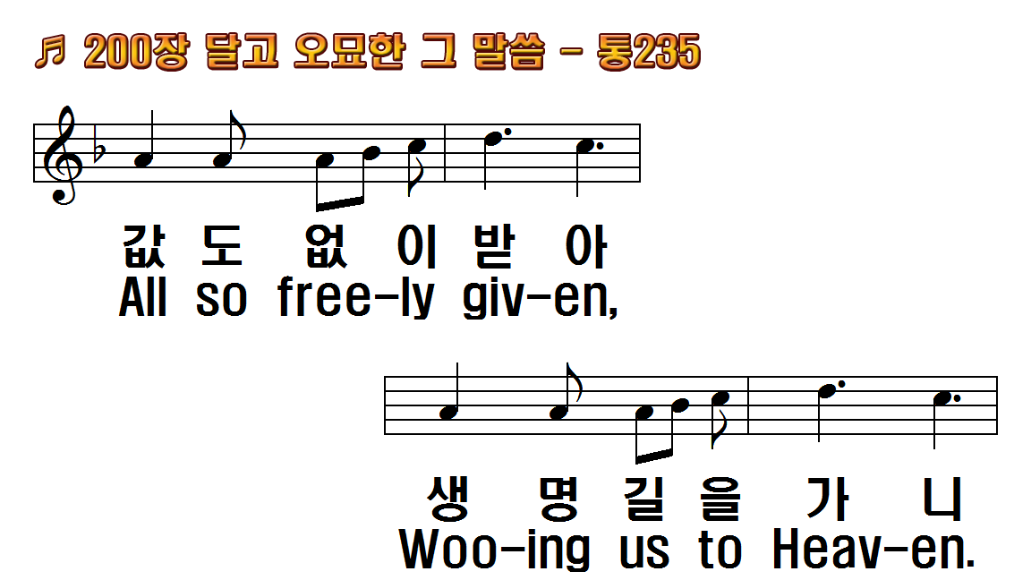
1.달고 오묘한 그 말씀
2.귀한 주님의 말씀은
3.널리 울리어 퍼지는
후.아름답고 귀한 말씀
1.Sing them over again to me,
2.Christ, the blessed One,
3.Sweetly echo the gospel call,
R.Beautiful words, Wonderful

Slide 45
1.달고 오묘한 그 말씀
2.귀한 주님의 말씀은
3.널리 울리어 퍼지는
후.아름답고 귀한 말씀
1.Sing them over again to me,
2.Christ, the blessed One,
3.Sweetly echo the gospel call,
R.Beautiful words, Wonderful

Slide 46
1.달고 오묘한 그 말씀
2.귀한 주님의 말씀은
3.널리 울리어 퍼지는
후.아름답고 귀한 말씀
1.Sing them over again to me,
2.Christ, the blessed One,
3.Sweetly echo the gospel call,
R.Beautiful words, Wonderful

Slide 47
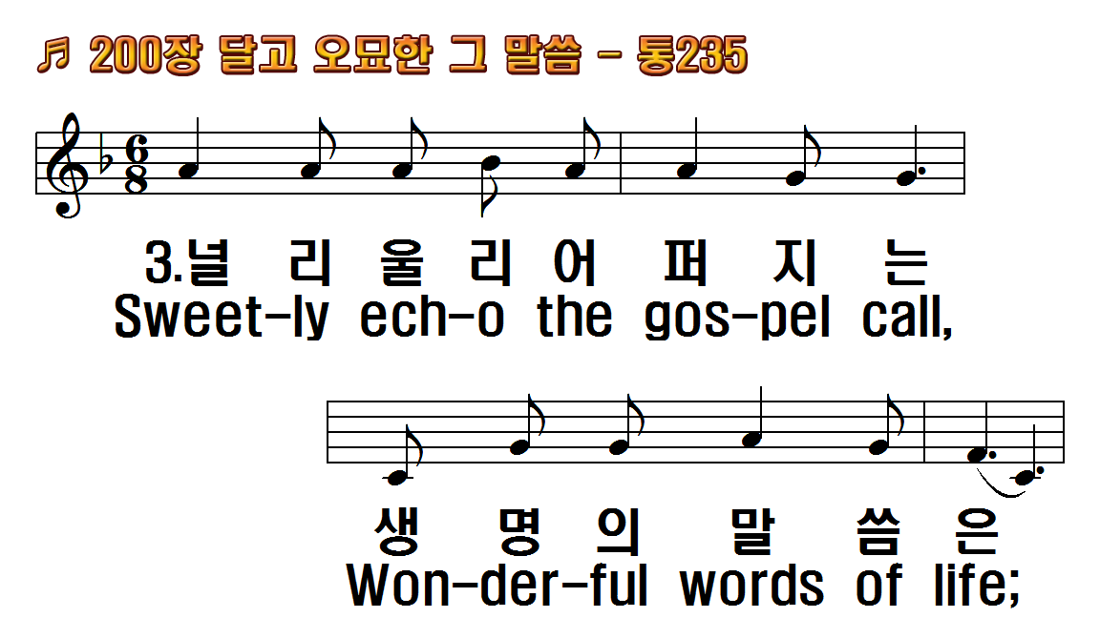
1.달고 오묘한 그 말씀
2.귀한 주님의 말씀은
3.널리 울리어 퍼지는
후.아름답고 귀한 말씀
1.Sing them over again to me,
2.Christ, the blessed One,
3.Sweetly echo the gospel call,
R.Beautiful words, Wonderful

Slide 48
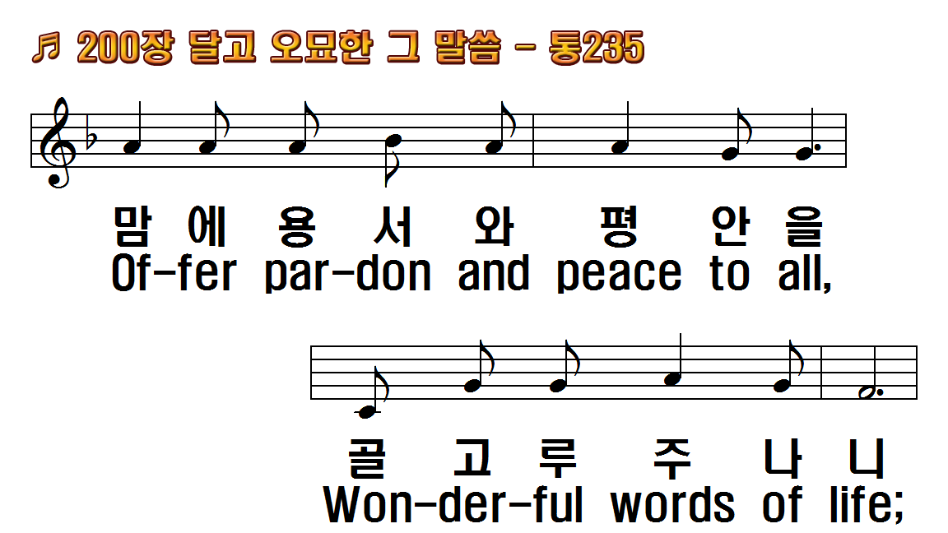
1.달고 오묘한 그 말씀
2.귀한 주님의 말씀은
3.널리 울리어 퍼지는
후.아름답고 귀한 말씀
1.Sing them over again to me,
2.Christ, the blessed One,
3.Sweetly echo the gospel call,
R.Beautiful words, Wonderful

Slide 49
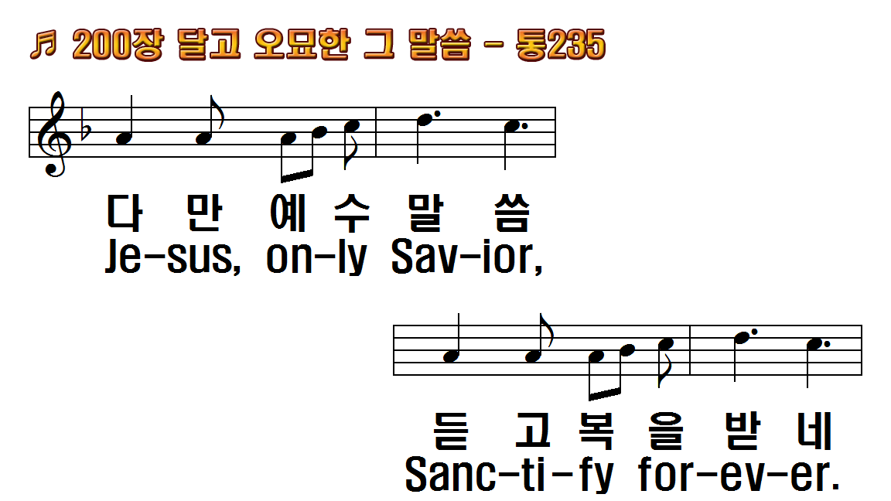
1.달고 오묘한 그 말씀
2.귀한 주님의 말씀은
3.널리 울리어 퍼지는
후.아름답고 귀한 말씀
1.Sing them over again to me,
2.Christ, the blessed One,
3.Sweetly echo the gospel call,
R.Beautiful words, Wonderful

Slide 50
1.달고 오묘한 그 말씀
2.귀한 주님의 말씀은
3.널리 울리어 퍼지는
후.아름답고 귀한 말씀
1.Sing them over again to me,
2.Christ, the blessed One,
3.Sweetly echo the gospel call,
R.Beautiful words, Wonderful

Slide 51
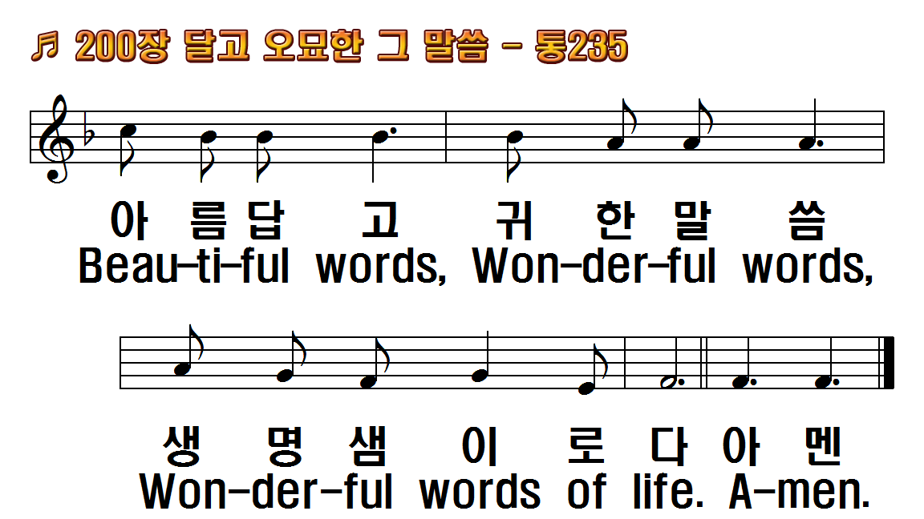
1.달고 오묘한 그 말씀
2.귀한 주님의 말씀은
3.널리 울리어 퍼지는
후.아름답고 귀한 말씀
1.Sing them over again to me,
2.Christ, the blessed One,
3.Sweetly echo the gospel call,
R.Beautiful words, Wonderful

Slide 52
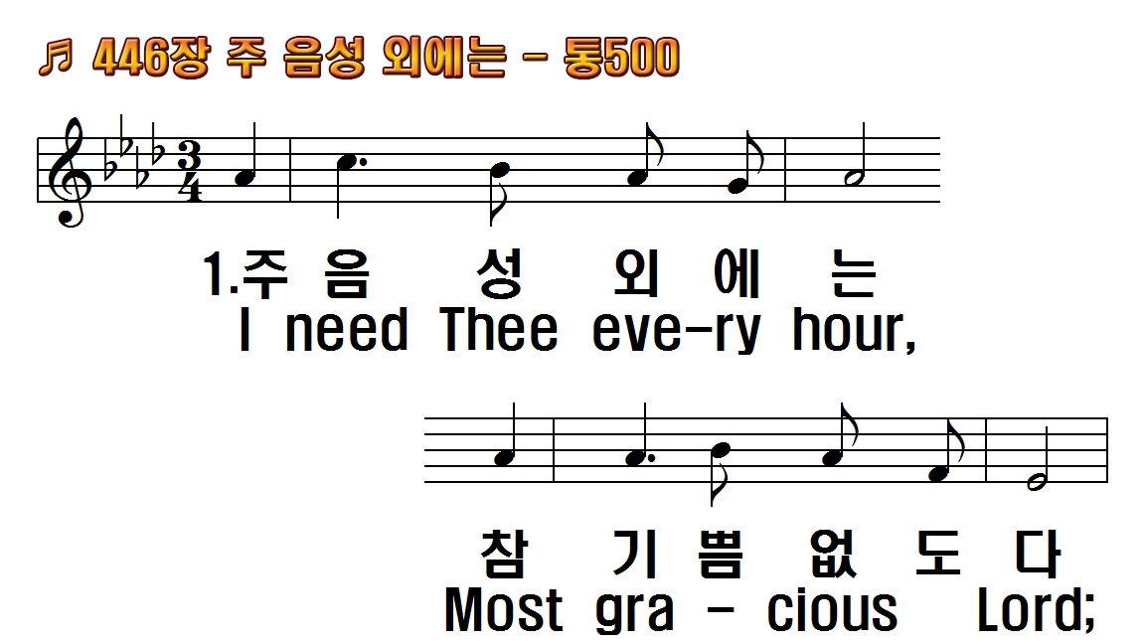
1.주 음성 외에는
2.나 주께 왔으니
3.주 떠나 가시면
4.그 귀한 언약을
후.기쁘고 기쁘도다
1.I need Thee every
2.I need Thee every
3.I need Thee every
4.I need Thee every
R.I need Thee, O I

Slide 53
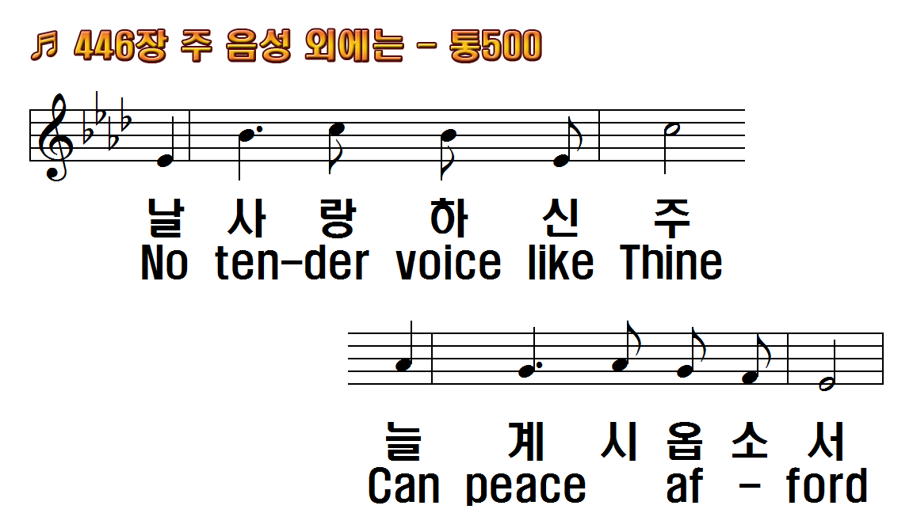
1.주 음성 외에는
2.나 주께 왔으니
3.주 떠나 가시면
4.그 귀한 언약을
후.기쁘고 기쁘도다
1.I need Thee every
2.I need Thee every
3.I need Thee every
4.I need Thee every
R.I need Thee, O I

Slide 54
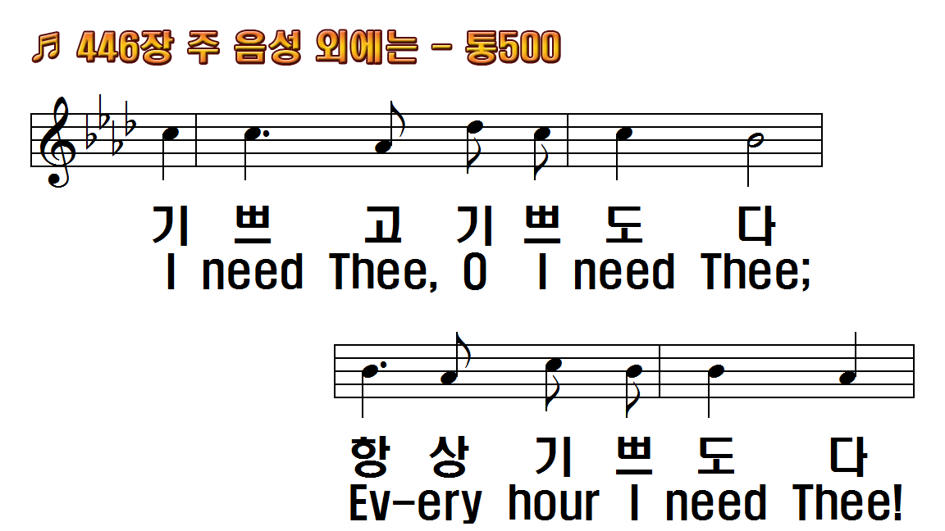
1.주 음성 외에는
2.나 주께 왔으니
3.주 떠나 가시면
4.그 귀한 언약을
후.기쁘고 기쁘도다
1.I need Thee every
2.I need Thee every
3.I need Thee every
4.I need Thee every
R.I need Thee, O I

Slide 55
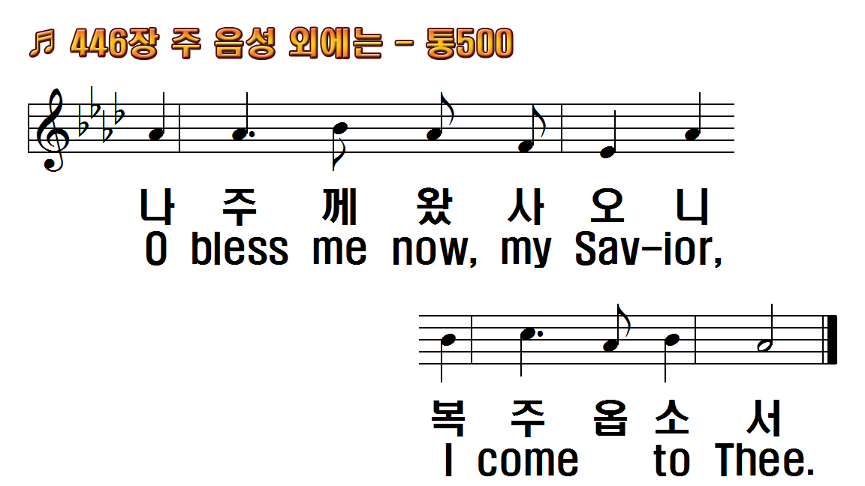
1.주 음성 외에는
2.나 주께 왔으니
3.주 떠나 가시면
4.그 귀한 언약을
후.기쁘고 기쁘도다
1.I need Thee every
2.I need Thee every
3.I need Thee every
4.I need Thee every
R.I need Thee, O I

Slide 56
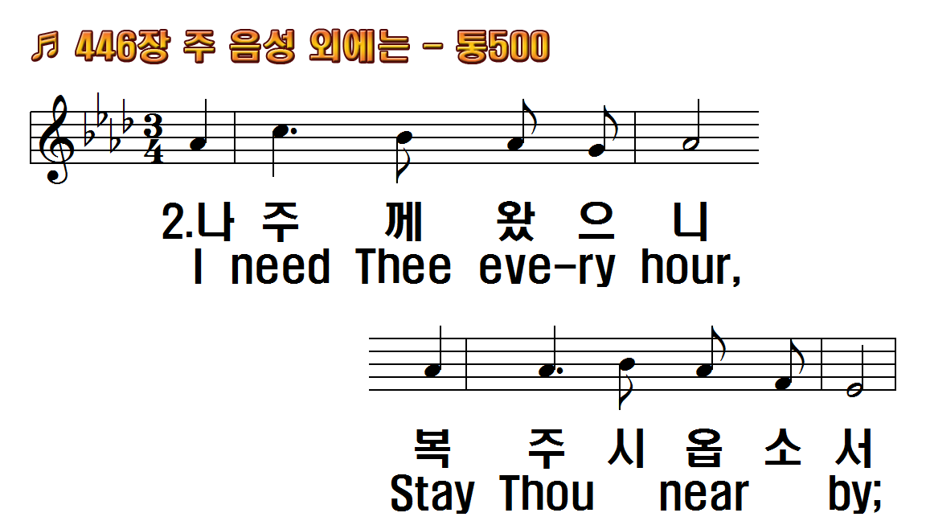
1.주 음성 외에는
2.나 주께 왔으니
3.주 떠나 가시면
4.그 귀한 언약을
후.기쁘고 기쁘도다
1.I need Thee every
2.I need Thee every
3.I need Thee every
4.I need Thee every
R.I need Thee, O I

Slide 57
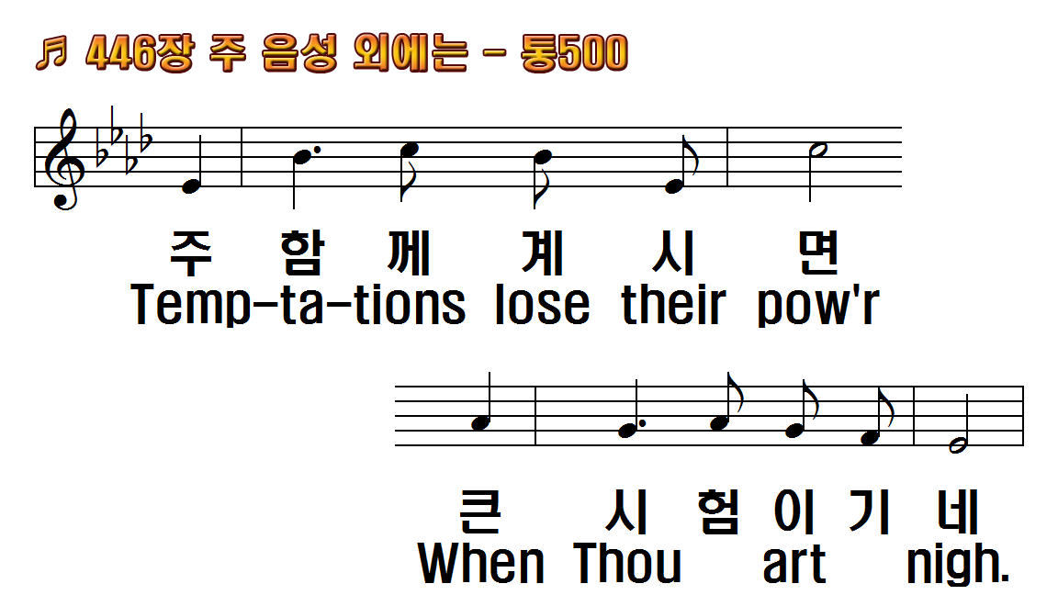
1.주 음성 외에는
2.나 주께 왔으니
3.주 떠나 가시면
4.그 귀한 언약을
후.기쁘고 기쁘도다
1.I need Thee every
2.I need Thee every
3.I need Thee every
4.I need Thee every
R.I need Thee, O I

Slide 58
1.주 음성 외에는
2.나 주께 왔으니
3.주 떠나 가시면
4.그 귀한 언약을
후.기쁘고 기쁘도다
1.I need Thee every
2.I need Thee every
3.I need Thee every
4.I need Thee every
R.I need Thee, O I

Slide 59
1.주 음성 외에는
2.나 주께 왔으니
3.주 떠나 가시면
4.그 귀한 언약을
후.기쁘고 기쁘도다
1.I need Thee every
2.I need Thee every
3.I need Thee every
4.I need Thee every
R.I need Thee, O I

Slide 60
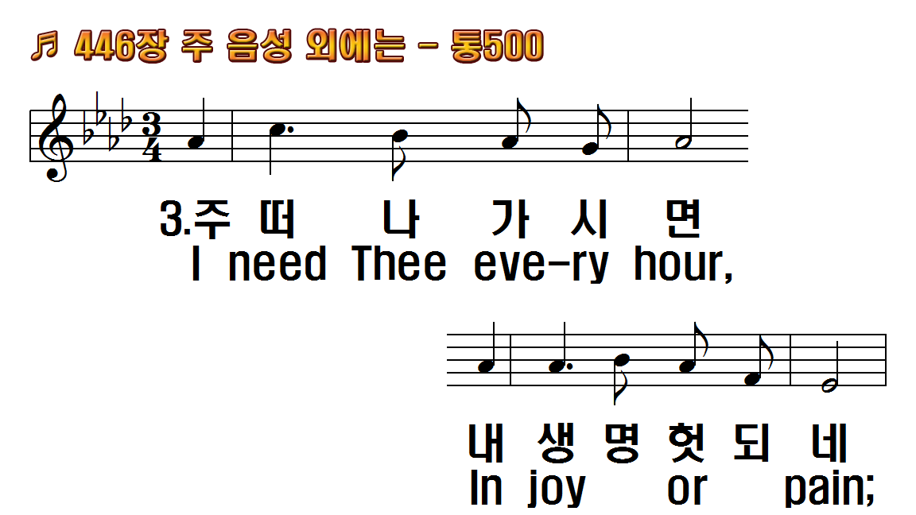
1.주 음성 외에는
2.나 주께 왔으니
3.주 떠나 가시면
4.그 귀한 언약을
후.기쁘고 기쁘도다
1.I need Thee every
2.I need Thee every
3.I need Thee every
4.I need Thee every
R.I need Thee, O I

Slide 61
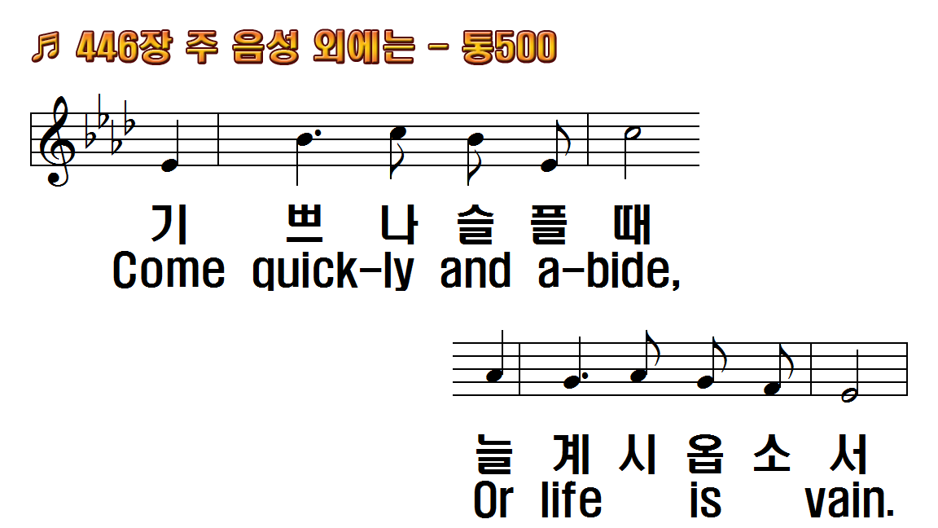
1.주 음성 외에는
2.나 주께 왔으니
3.주 떠나 가시면
4.그 귀한 언약을
후.기쁘고 기쁘도다
1.I need Thee every
2.I need Thee every
3.I need Thee every
4.I need Thee every
R.I need Thee, O I

Slide 62
1.주 음성 외에는
2.나 주께 왔으니
3.주 떠나 가시면
4.그 귀한 언약을
후.기쁘고 기쁘도다
1.I need Thee every
2.I need Thee every
3.I need Thee every
4.I need Thee every
R.I need Thee, O I

Slide 63
1.주 음성 외에는
2.나 주께 왔으니
3.주 떠나 가시면
4.그 귀한 언약을
후.기쁘고 기쁘도다
1.I need Thee every
2.I need Thee every
3.I need Thee every
4.I need Thee every
R.I need Thee, O I

Slide 64
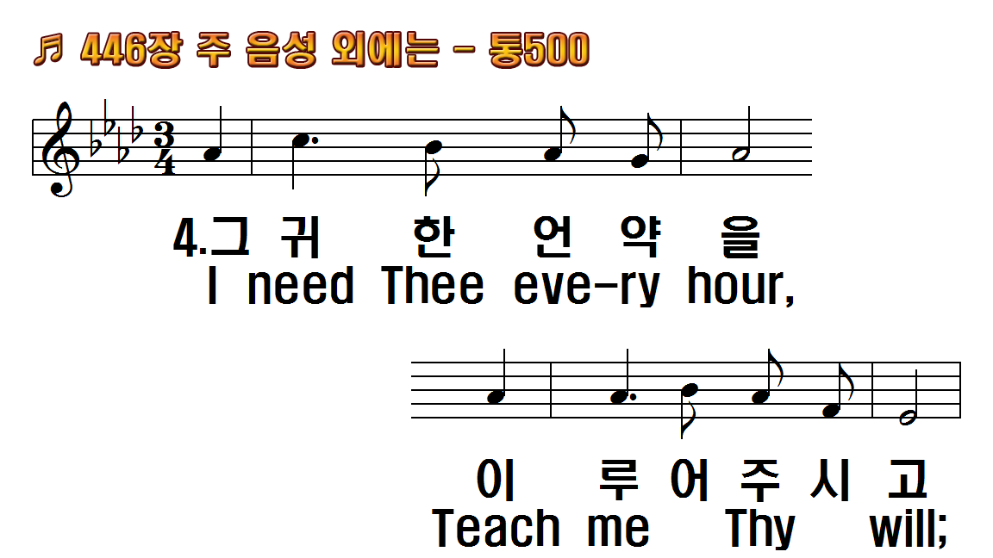
1.주 음성 외에는
2.나 주께 왔으니
3.주 떠나 가시면
4.그 귀한 언약을
후.기쁘고 기쁘도다
1.I need Thee every
2.I need Thee every
3.I need Thee every
4.I need Thee every
R.I need Thee, O I

Slide 65
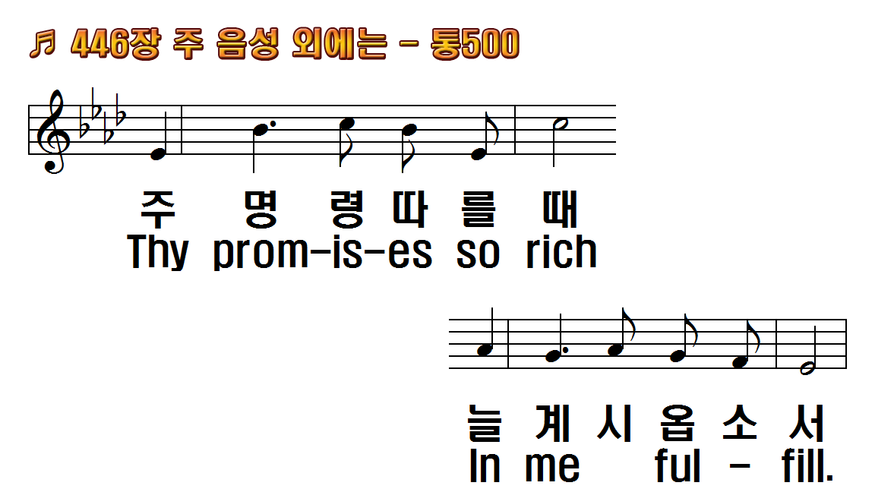
1.주 음성 외에는
2.나 주께 왔으니
3.주 떠나 가시면
4.그 귀한 언약을
후.기쁘고 기쁘도다
1.I need Thee every
2.I need Thee every
3.I need Thee every
4.I need Thee every
R.I need Thee, O I

Slide 66
1.주 음성 외에는
2.나 주께 왔으니
3.주 떠나 가시면
4.그 귀한 언약을
후.기쁘고 기쁘도다
1.I need Thee every
2.I need Thee every
3.I need Thee every
4.I need Thee every
R.I need Thee, O I

Slide 67
1.주 음성 외에는
2.나 주께 왔으니
3.주 떠나 가시면
4.그 귀한 언약을
후.기쁘고 기쁘도다
1.I need Thee every
2.I need Thee every
3.I need Thee every
4.I need Thee every
R.I need Thee, O I

